Slide 1
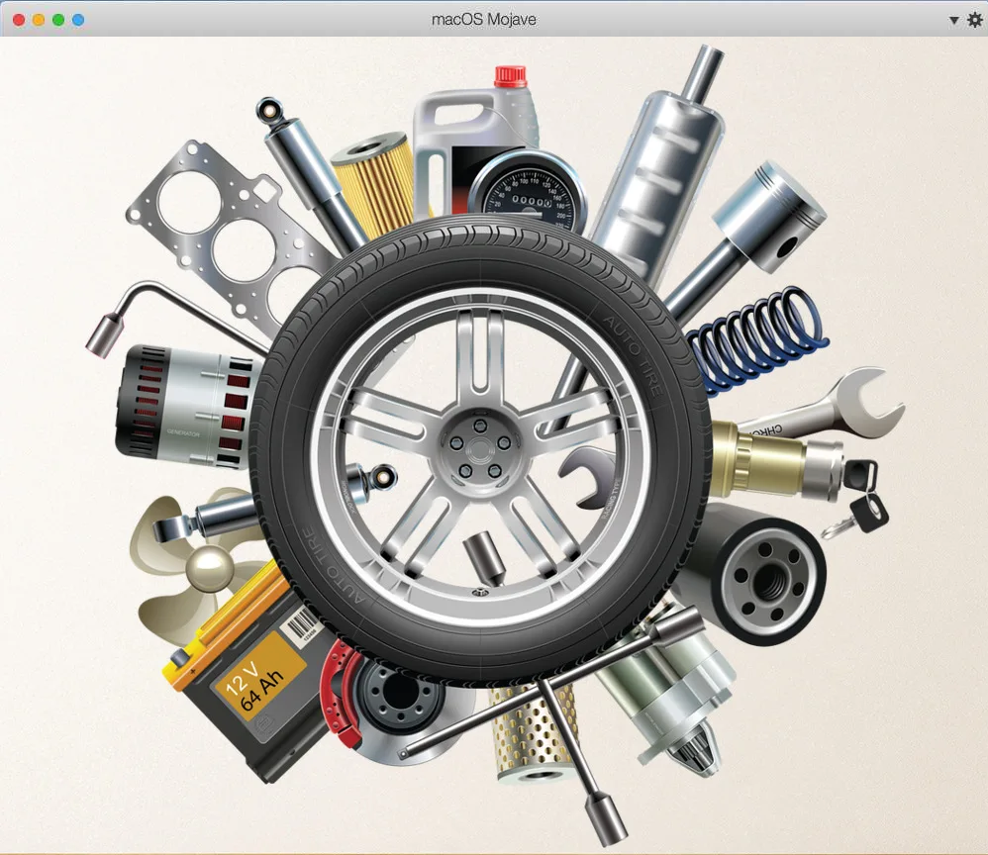
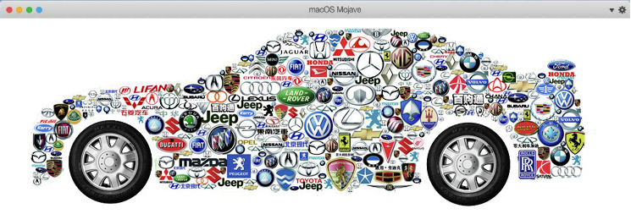
машинки.ком
Иван Васильев Данил Ковалев Максим Руппель
2 ноги хорошо, а 4 колеса - лучше

Slide 2
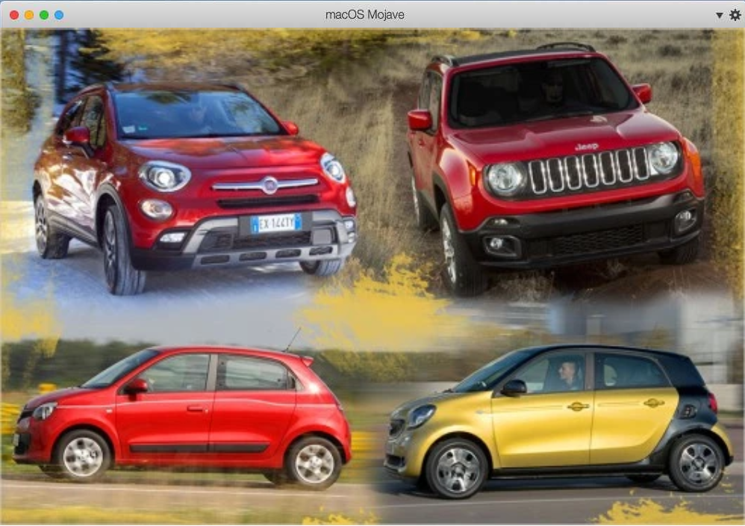
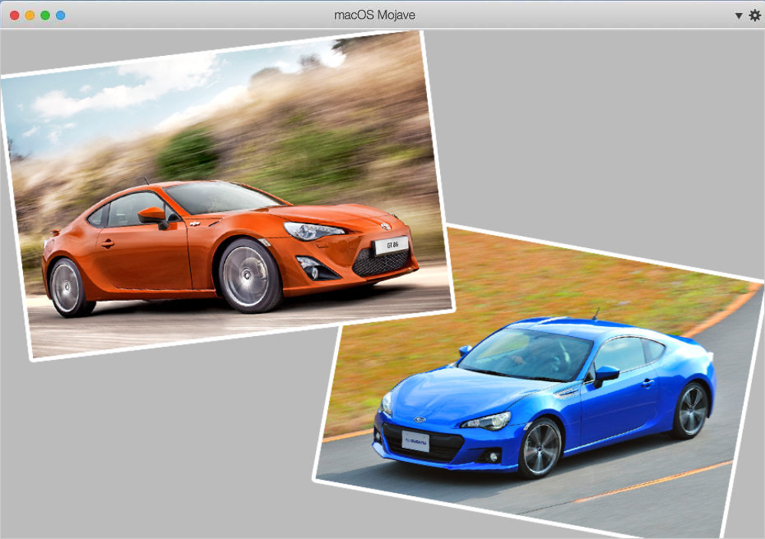
Цель проекта
Помочь тем, кто плохо разбирается в автомобилях начать видеть разницу между марками

Slide 3
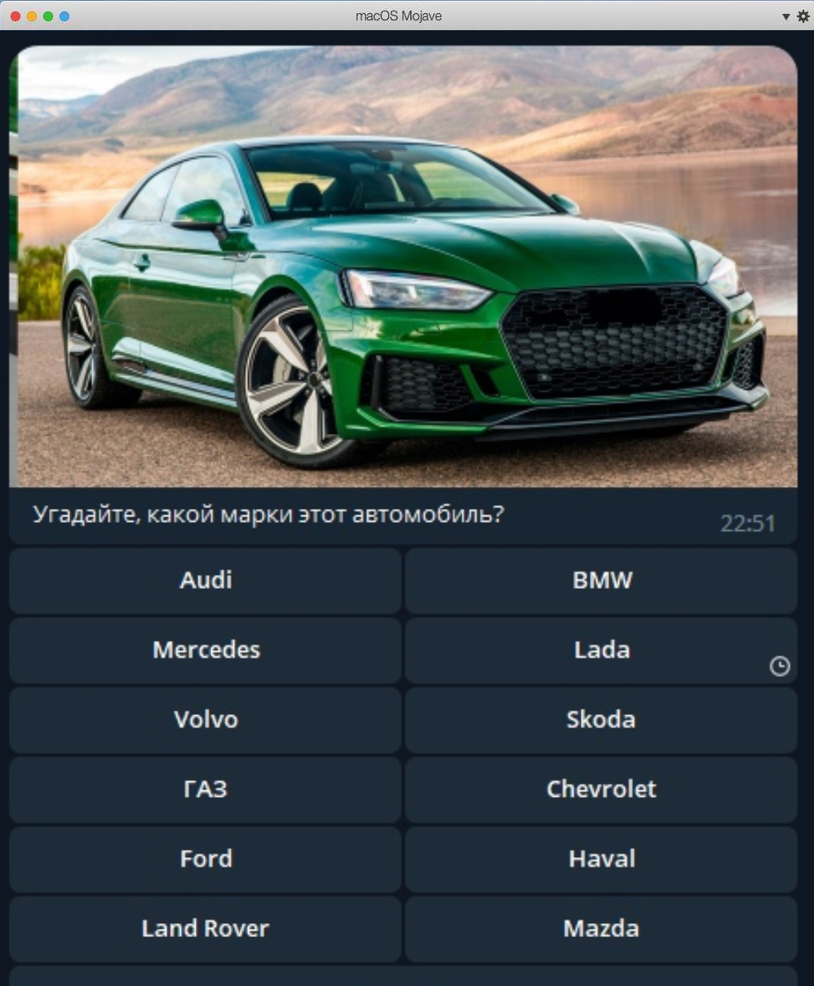
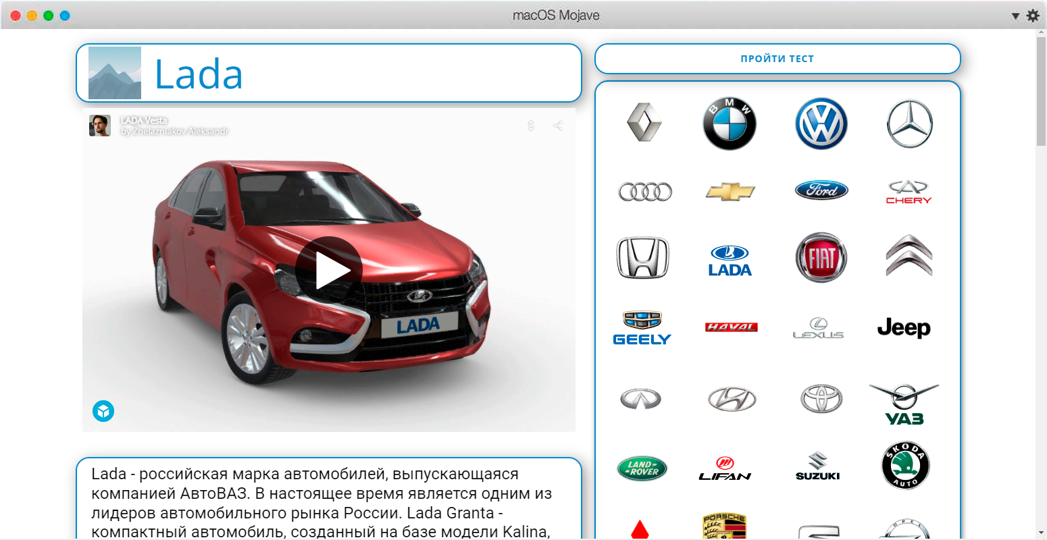
На сайте пользователь сможет поверхностно ознакомиться с дизайном машин, понравившейся ему марки, а позже пройти тест в telegram для оценки своих познаний

Slide 4
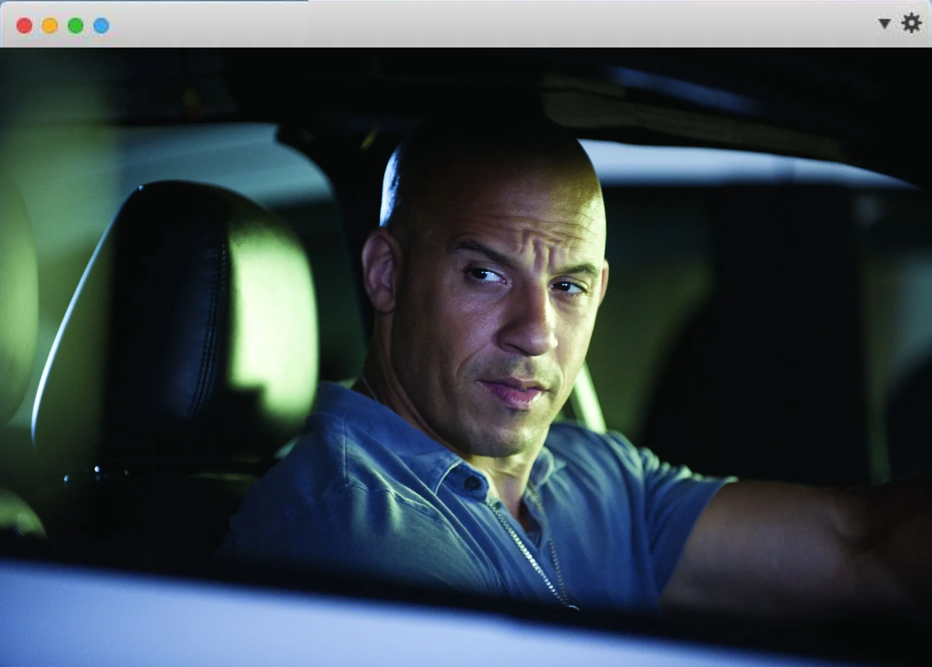
Перейдем к практике.png

